Slide 1
어셈블리어
유튜브 주소: https://www.youtube.com/watch?v=g9PZ6os2ncg

Slide 2
어셈블리어
레지스터
기초 명령어
어셈블리어 예시
함수 호출 규약

Slide 3
어셈블리어
어셈블리어
MOV AH, 2H MOV DH, 41H INT 21H
어셈블러
기계어
10010110 0101 10 10001001 1100 11 00111000 1000 10
기계어: 컴퓨터가 읽을 수 있는 2진 숫자로 표현
어셈블리어: 기계어를 사람이 보기 쉽게 표현
기계어와 1대 1 대응
컴파일 시 실행 속도가 빠름.
Opcode | Operand1 | Operand2
ADD | EAX | EBX
장점
매우빠름, 프로세서의 자원을 직접 접근
단점
개발속도는 느림 매우 많은 버그 발생
유지 보수가 힘듬(코드 수정이 어려움)
destination
source

Slide 4
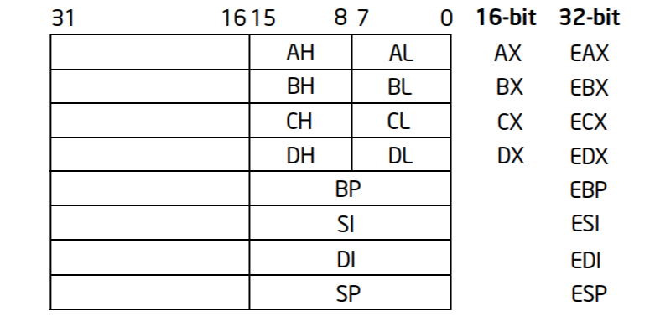
레지스터
범용 레지스터
EAX : 사칙연산 등 산술 연산에 자동으로 사용, 함수의 반환 값을 처리할 때도 사용
EBX : 간접 번지 지정(메모리주소 지정) 에 사용, 산수, 변수를 저장합니다.
ECX : 반복(Loop)에서 반복 Count 역할을 수행
EDX : EAX를 보조,
Ex) 나누기 계산 시 몫은 EAX에 나머지는 EDX에 저장

Slide 5
레지스터
인덱스 레지스터
ESI : 복사나 비교를 할 경우 출발지 주소를 저장하는 레지스터
EDI : 복사나 비교를 할 경우 목적지 주소를 저장하는 레지스터

Slide 6
레지스터
포인터 레지스터
ESP : Stack Pointer, 가장 최근에 저장된 공간의 주소(스택의 최종점)를 저장하는 레지스터입니다.
EBP : 베이스 포인터. Stack Pointer의 기준점(바닥 부분)을 저장하는 레지스터,
Ex) 함수 호출시 그 순간의 esp를 저장하고 반환 전 ESP에 값을 되돌려줌.
상태 레지스터
EIP : 다음에 실행할 명령어의 주소를 가지고 있는 레지스터
현재 실행하고 있는 명령어가 종료되면 이 레지스터에 있는 명령어를 실행
EIP

Slide 7
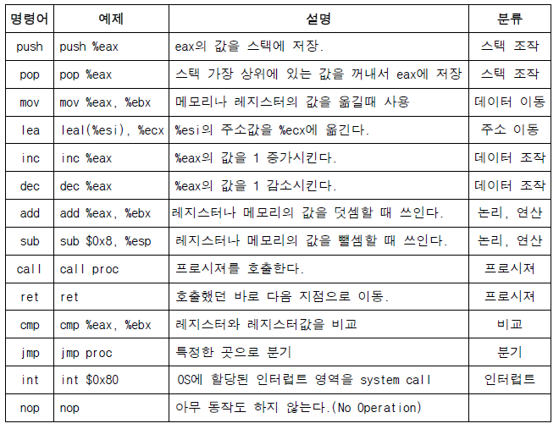
기초 명령어

Slide 8
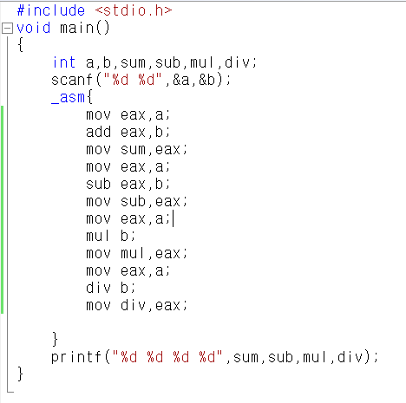
어셈블리어 예시
int a,b,sum,sub,mul,div;
scanf(“%d %d”, &a,&b);
sum= a+b;
sub = a – b;
mul =a x b;
div = a / b;

Slide 9
함수호출 규약- cdecl
함수 프롤로그: 스택프레임 생성
함수 에필로그: 스택프레임 제거
스택을 사용해서 push,
Caller 에서 스택 정리! * add esp, n 사용
print()함수와 같이 가변 길이 파라미터를 전달 가능
stdcall, fastcall에서는 가변 길이 파라미터를 전달하는 기능을 구현하기 어렵다.
int function(int a,int b){
return a+b;
}
int main(){
int x=function(1,2);
return 0;
}
push 2
push 1
call function
add esp, 8

Slide 10
함수호출 규약- stdcall
스택을 이용해서 push
Callee 가 스택 정리!
보통 dll 파일내 api들이 stdcall 방식
장점 : Callee에 Stack 정리 코드가 있어서 Caller의 크기가 cdecl방식에 비해 작아진다.
int function(int a,int b){
return a+b;
}
int main(){
int x=function(1,2);
return 0;
}
push 2
push 1
call function

Slide 11
함수호출 규약- fastcall
모든 인자 스택에 push x, 레지스터 이용(edx, ecx)
인자가 여러 개면, 나머지는 스택 사용, callee에서 스택정리
레지스터를 이용하여 속도가 빠름
int function(int a,int b,int c,int d){
return a+b+c+d;
}
int main(){
int x=function(1,2,3,4);
return 0;
}
push 4
push 3
mov edx,2
mov ecx,1
call function

